Slide 1



Teoretický postup vyvážení letadla A320
Ing. Jakub Cíleček

Slide 2
Obsah
Obecné podmínky pro řešení úlohy
Vývojový diagram postupu
Vstupní údaje
Fáze plánování
Fáze finálního vyvážení
Výstup z řešené úlohy

Slide 3
Obecné podmínky řešení
Proces vyvážení letadla je velmi komplexní, má svá určitá specifika a postupy, které je nutné dodržovat. V dopravní praxi se tomuto odvětví leteckého průmyslu věnuje několik specializovaných společností, případně sám letecký dopravce disponuje oddělením vyvážení. Poslední možností je možnost vyvážení na letišti odletu.
V následující prezentaci bude proces vyvážení letadla značně zjednodušen, budou vysvětleny základní principy a procesy. V dopravní praxi může dopravce dotvářet proces vyvážení letadla různými speciálními postupy.
Ve výukových materiálech však není pracováno s žádnými reálnými daty. Data, která budou k výpočtům použitá jsou expertně stanovena a hodnoty, se kterými bude pracováno jsou upravena pro lepší výpočetní podmínky.
V této prezentaci budou řešeny dvě vybrané dopravní relace, které budou detailně vysvětleny. První dopravní relací bude pasažérský let, kterým se dopravují cestující, v druhé dopravní relaci bude pasažérský let, kdy s ložném prostoru je přepravováno mimo zavazadel i zboží a pošta. Přepravované zboží může mít charakter nebezpečného zboží, nebo speciálního nákladu a pro práci s takto kvalifikovaným zbožím slouží výuková prezentace s názvem „Nebezpečné zboží a speciální náklad.“ Pro pochopení základních postupů a procesu není nutné zde pracovat s nebezpečným zbožím a speciálním nákladem.
Anglický jazyk je užívaný napříč leteckou dopravou, proto v této výukové prezentaci budou všechny dokumenty, formuláře a termíny v anglickém jazyce.

Slide 4
Vývojový diagram
Fáze plánování
Fáze konečného vyvážení
Finální údaje
Start
Údaje o naložení letadla
Vstupní údaje
Výpočet loadsheetu
Výpočet plánovacího formuláře
Vyložení pošty, zboží, zavazadel, cestujících
Je underload ≥ 0 kg?
Platí MAX hmotnosti ≥EST hmotnosti?
Vyložení pošty, zboží, zavazadel, cestujících
Ne
Ne
Přesazení cestujících
Přeložení letadla
Ano
Výpočet trimsheetu
Ano
Příprava nakládacích instrukcí
Je těžiště uvnitř letové obálky?
2
1
Ne
Výpočet preliminárního trim sheetu
Je těžiště uvnitř letové obálky?
Ano
Ne
Konec
Ano

Slide 5
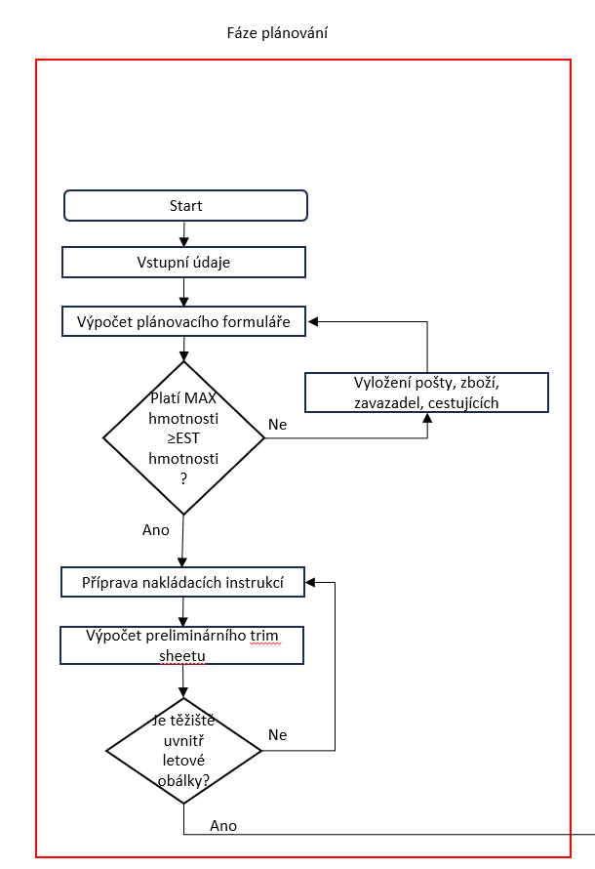
Vývojový diagram
Vývojový diagram je rozdělený na dvě části. První částí je „Fáze plánování“. V této fázi začínáme řešit danou úlohu. Prvním krokem je shromáždění všech informací ze zadání např. číslo letu, posádka, letiště vzletu a příletu, hmotnosti letadla, maximální hmotnosti, počet cestujících, počet zavazadel, hmotnost přepravovaného zboží nebo pošty, předběžné hmotností údaje o palivu apod. V dalším kroku bude vypočítán plánovací formulář, jehož výstupem jsou předběžné váhy letadla (Estimated Zero Fuel Weight - EZFW, Estimated Take Off Weight – ETOW apod.) a pomocí metody standartního rozdělení cestujících, budou cestující rozděleni do palubních zón. Pokud jsou předběžné hmotnosti (EST) vyšší, než maximální, je potřeba vyložit poštu, zboží, zavazadla, nebo cestující v tomto pořadí. V následujícím kroku budou vytvořeny nakládací instrukce (jak bude letadlo naloženo na letišti vzletu). Dále bude ověřeno pomocí grafické metody, jestli těžiště letadla leží uvnitř letové (provozní) obálky. Pokud ano, tak můžeme pokračovat v řešení, pokud ne, tak je nutné přepracovat nakládací instrukce tak, aby bylo těžiště uvnitř letové obálky.

Slide 6
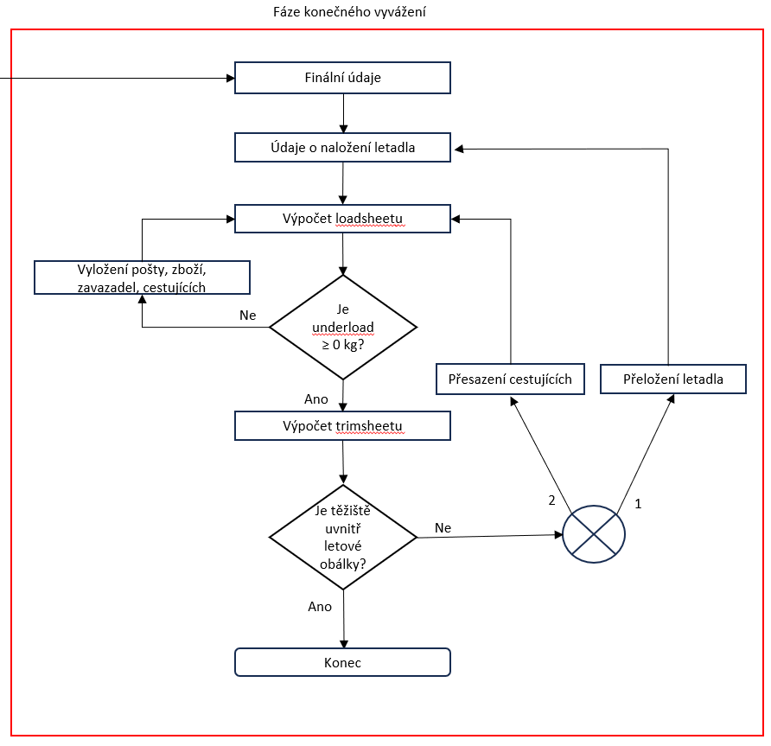
Vývojový diagram
V druhé části vývojového diagramu je řešena fáze konečného vyvážení. Jsou k dispozici finální údaje o počtu cestujících, počtu a průměrné hmotnosti jejich zavazadel, gendrové rozdělení cestujících, jejich rozdělení do sedacích zón na palubě letadla, palivové údaje. V dalším kroku jsou k dispozici údaje o naložení letadla z letiště vzletu. Dále je řešen loadsheet a pokud je underload menší nebo rovno nule, tak je přesáhnuta minimálně jedna maximální váha udávaná výrobcem a je zde nutnost vyložit nejprve poštu, zboží, poté zavazadla a v poslední řadě cestující. Po vyložení je přepočítán znovu load sheet a následně je graficky řešen trim sheet. Pokud není těžiště letadla uvnitř letové obálky, první přistupujeme k přeložení letadla, pokud to není možné, nebo to nemělo dostatečný efekt, přistupujeme k přesazení cestujících. Pokud se po korekčních úpravách nachází těžiště uvnitř letové obálky, je výpočet ukončen.

Slide 7
Vstupní údaje – příklad 1
Vstupní data jsou následující
Data o letu:
Číslo letu – IA1110,
Routing – BRU-ARN
Typ letadla – A320,
Registrace letadla – OK-VSB,
Posádka – 2/4 (standartní posádka pro A320),
Pantry – S (Standart).
Data o letadle:
Dry Operating Weight 45 400kg,
Dry operating Index – 57,
Maximum Zero Fuel Weight – 62 500 kg,
Maximum Take Off Weight – 75 500 kg,
Maximum Landing Weight – 66 000 kg,
Kapacita letadla – 165 cestujících,
Kapacita sedadlových zón na palubě -0A – 57 sedadel,
-0B – 54 sedadel,
-0C – 54 sedadel.
Data cestujících:
Celkový počet nabookovaných cestujících – 140,
Průměrná hmotnost cestujícího – 80 kg,
Celkový počet zavazadel – 1 ks na cestujícího,
Hmotnost zavazadla – 10 kg
Další údaje:
Přepravované zboží – 0 kg,
Přepravovaná pošta – 0 kg.
Předběžné palivo:
Block Fuel – 11 000 kg,
Taxi Fuel – 200 kg,
Trip Fuel – 8 000 kg.

Slide 8
Fáze plánování – výpočet plánovacího formuláře
Výpočet plánovacího formuláře se dělí na pět částí.
záhlaví,
výpočet Corrected Dry Operating Weight a Dry Operating Index,
výpočet Estimated Zero Fuel Weight a Estimated Take Off Weight,
výpočet Allowed Traffic Load,
výpočet Allowed Take Off Fuel a metoda standartního rozdělení cestujících
Zkratky:
DOW – Dry Operating Weight,
DOI – Dry Operating Index,
FC – Flying Crew,
CC – Cabin Crew,
PAX – Passangers,
EZWF – Estimated Zero Fuel Weight,
ETOW – Estimated Take Off Fuel.

Slide 9
Fáze plánování – výpočet plánovacího formuláře
V první části vyplnění a výpočtu plánovacího formuláře je důležité správně vyplnit hlavičku, protože výpočtových formulářů je několik a pracovník vyvážení letadel je schopný manuálně vyvážit několik letů denně a není žádoucí záměna jakéhokoliv formuláře.
Zde se jedná o jednoduchý zápis údajů ze zadání, tzn. číslo letu, zde IA(Imaginary Airlines) 1110, posádka je standartní pro letadlo A320.
Routing je IATA kód letiště vzletu (BRU – Brussel) a letiště příletu (ARN – Stockholm Arlanda).
Pantry, neboli catering, který pro daný let bude naložen na palubě má zkratku S (Standart).

Slide 10
Fáze plánování – výpočet plánovacího formuláře
Dry Operating Weigh and Index | 45400 | DOI | 57,0
Correction FC | 0 |  | 0
Correction CC | 0 |  | 0
Correction water | 0 |  | 0
Corrected DOW and DOI | 45400 |  | 57,0
V druhé části probíhá výpočet Corrected DOW a DOI.
DOW a DOI údaje jsou dané výrobcem a jsou k
naleznutí v manuále. Zde je tato hodnota v zadání.
Žádné korekce zde nejsou potřeba. Posádka je
standartní a pitné vody je v letadle standardně dle manuálu.
Corrected DOW a DOI je tedy stejná. Korekce by se prováděly s nestandartním počtem posádky, nebo s jiným obsahem vody v palubních nádržích.

Slide 11
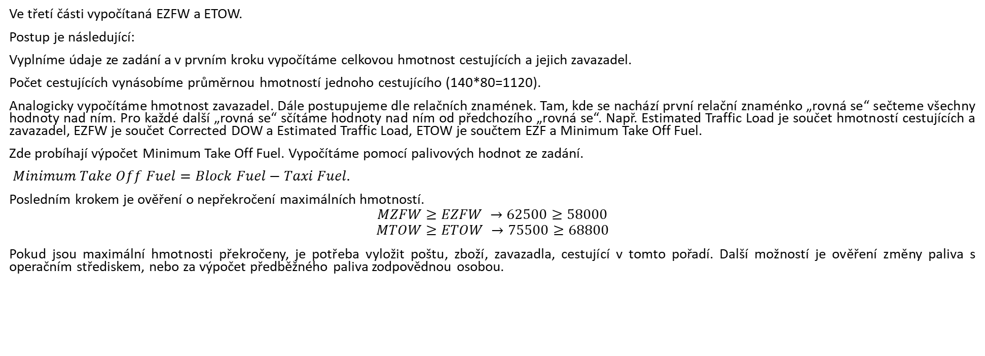
Fáze plánování – výpočet plánovacího formuláře
Ve třetí části vypočítaná EZFW a ETOW.
Postup je následující:
Vyplníme údaje ze zadání a v prvním kroku vypočítáme celkovou hmotnost cestujících a jejich zavazadel.
Počet cestujících vynásobíme průměrnou hmotností jednoho cestujícího (140*80=1120).
Analogicky vypočítáme hmotnost zavazadel. Dále postupujeme dle relačních znamének. Tam, kde se nachází první relační znaménko „rovná se“ sečteme všechny hodnoty nad ním. Pro každé další „rovná se“ sčítáme hodnoty nad ním od předchozího „rovná se“. Např. Estimated Traffic Load je součet hmotností cestujících a zavazadel, EZFW je součet Corrected DOW a Estimated Traffic Load, ETOW je součtem EZF a Minimum Take Off Fuel.
Zde probíhají výpočet Minimum Take Off Fuel. Vypočítáme pomocí palivových hodnot ze zadání.
$Minimum Take Off Fuel=Block Fuel−Taxi Fuel.$
Posledním krokem je ověření o nepřekročení maximálních hmotností.
$$MZFW≥EZFW →62500≥58000$$
$$MTOW≥ETOW →75500≥68800$$
Pokud jsou maximální hmotnosti překročeny, je potřeba vyložit poštu, zboží, zavazadla, cestující v tomto pořadí. Další možností je ověření změny paliva s operačním střediskem, nebo za výpočet předběžného paliva zodpovědnou osobou.
PAX | 140 | Adults | 80 | kg | + | 11200
BAGS | 140 | Bags | 10 | kg | + | 1400
Cargo |  |  |  | kg | + | 0
Mail |  |  |  | kg | + | 0
Estimated Traffic Load |  |  |  |  | = | 12600
Corrected DOW |  |  |  |  | + | 45400
Estimated Zero Fuel Weight |  |  |  |  | = | 58000
Minimum Take Off Fuel |  |  |  |  | + | 10800
Estimated Take Off Weight |  |  |  |  | = | 68800

Slide 12
Fáze plánování – výpočet plánovacího formuláře
Ve čtvrté části bude vypočítán Allowed Traffic Load. Výpočet probíhá následovně. První opíšeme hodnotu Corrected DOW do levé části tabulky, odečteme Take Off Fuel, jehož hodnota byla vypočtena v předchozí části. Součtem těchto dvou hodnot je vypočítána Operating Weight. Do horní části tabulky zapíšeme výrobcem uvedené MZFW, MTOW, MLW a postupujeme směrem dolů. K MZWF přičteme Take Off Fuel, pro MTOW není vyžadována další výpočet, k LDW je přičtena hodnota Trip Fuel, která je zadaná. Tyto hodnoty jsou vypsány do řádku Allowed Weight For Take Off. Každá z těchto tří hodnot je označena písmenem „a,b,c.“ Poté je vybrána nejnižší hodnota, se kterou probíhá další výpočet. Zbylé dvě hodnoty budou použité v následující části. Od nejnižší hodnoty je odečtena vypočítaná hodnota Operating Weight a výsledkem je Allowed Traffic Load.
Allow Traffic Load – hmotnost pošty, zboží, zavazadel a cestujících, kterou je možné do letadla navíc naložit.
 |  |  |  |  | Maximum Weights For |  | Zero Fuel | Take Off |  | Landing
 |  |  |  |  |  |  | 62500 | 75500 |  | 66000
 |  |  |  |  | Take Off Fuel | + | 10800 |  |  | 8000 | + | Trip Fuel
Corrected DOW |  |  | 45400 |  | Allowed Weight For Take Off (choose lowest a,b,c) |  | a | b |  | c
 |  |  |  |  |  |  | 73300 | 75500 |  | 74000
Take Off Fuel |  | + | 10800 |  | Operating Weight | - | 56200
Operating Weight |  | = | 56200 |  | Allowed Traffic Load | = | 17100

Slide 13
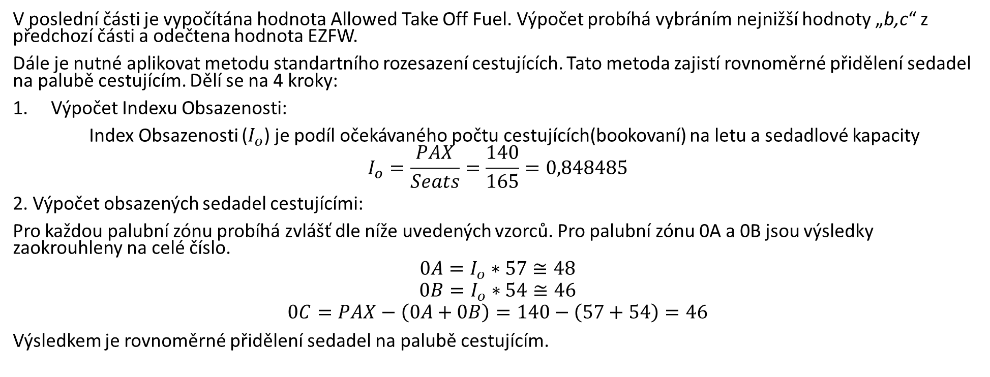
Fáze plánování – výpočet plánovacího formuláře
V poslední části je vypočítána hodnota Allowed Take Off Fuel. Výpočet probíhá vybráním nejnižší hodnoty „b,c“ z předchozí části a odečtena hodnota EZFW.
Dále je nutné aplikovat metodu standartního rozesazení cestujících. Tato metoda zajistí rovnoměrné přidělení sedadel na palubě cestujícím. Dělí se na 4 kroky:
Výpočet Indexu Obsazenosti:
Index Obsazenosti ($I_{o}$) je podíl očekávaného počtu cestujících(bookovaní) na letu a sedadlové kapacity
$$I_{o}=\frac{PAX}{Seats}=\frac{140}{165}=0,848485$$
2. Výpočet obsazených sedadel cestujícími:
Pro každou palubní zónu probíhá zvlášť dle níže uvedených vzorců. Pro palubní zónu 0A a 0B jsou výsledky zaokrouhleny na celé číslo.
$$0A=I_{o}∗57≅48$$
$$0B=I_{o}∗54≅46$$
$$0C=PAX−\left(0A+0B\right)=140−\left(57+54\right)=46$$
Výsledkem je rovnoměrné přidělení sedadel na palubě cestujícím.
Lowest of b,c |  | 74000 |  |  | 0A | 0B | 0C | Total
EZFW | - | 58000 |  | Seats | 57 | 54 | 54 | 165
Allowed Take Off Fuel | = | 16000 |  | PAX | 48 | 46 | 46 | 140

Slide 14
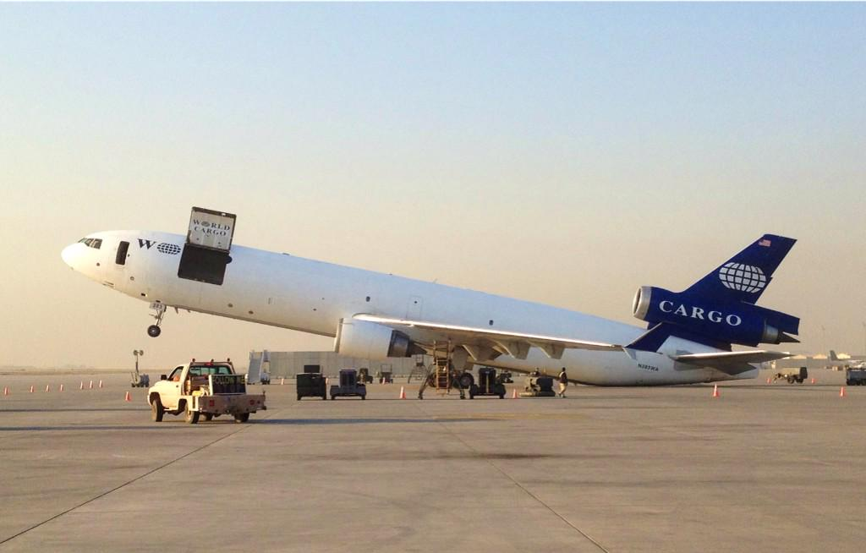
Fáze plánování – příprava nakládacích instrukcí
Každý letecký dopravce má svůj vlastní formulář sloužící jako nakládací instrukce. Podoba tohoto formuláře závisí od typu letadla (počet nákladových prostorů, kapacita, uspořádaní) a typu ložení (volně ložené, kontejnerově ložené). Nakládací instrukce mají čtyři části. První část je záhlaví, druhá část se užívá pro lety s mezipřistáním, třetí část je plánovací (jak bude letadlo naloženo), poslední část je finální loading report (jak je letadlo fyzicky naloženo).
Letecký dopravce má své vlastní postupy jak vypracovat nakládací instrukce, například dle priorit zavazadel, pokud je ložný prostor ventilovaný, vyhřívaný, riziko převážení letadla (viz obrázek).
Obecně platí následující pravidla, která budou užita v řešených příkladech:
Pošta a zboží se nakládají nejdál od dveří ložného prostoru,
Nákladový prostor se plní od konce po dveře,
Kapacita jednotlivých částí nákladového prostoru je stanovená
na 40 zavazadel.
Pokud nastane nutnost vyložení z důvodu nedostatku místa
v ložném prostoru, nebo přesáhnutí maximálních vah, tak bude
nejdříve vyložena pošta, poté zboží a nakonec zavazadla.
První se nakládá přední ložný prostor, poté zadní ložný prostor.
U vyložení v cílové destinaci je postup obrácený.

Slide 15
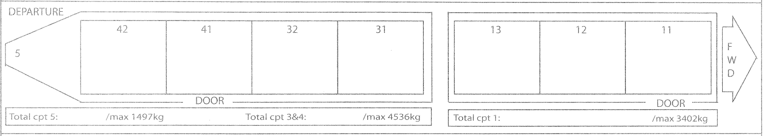
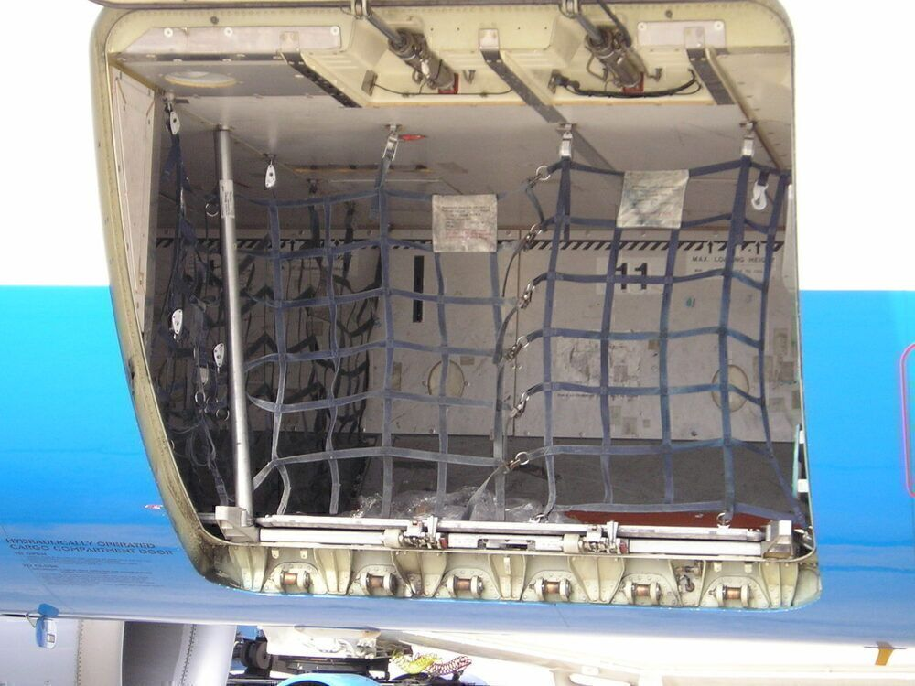
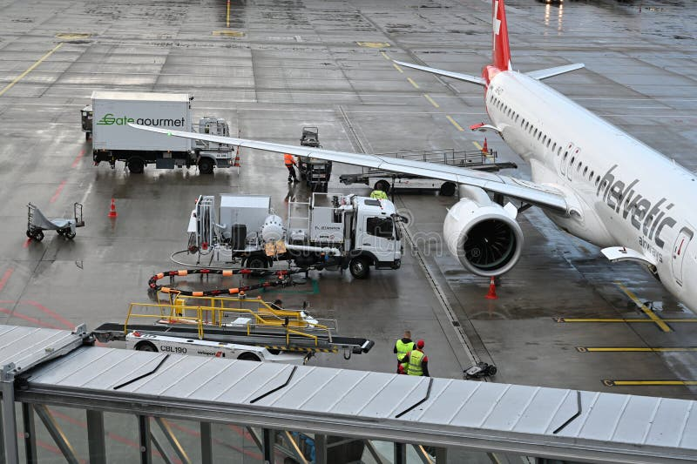
Fáze plánování – příprava nakládacích instrukcí
Na obrázku je plánovací část nakládacích instrukcí pro letadlo A320. Levá část(AFT) vyobrazuje zadní ložný prostor a jeho dílčí části. Analogicky, pravá část (FWD) vyobrazuje přední ložný prostor. Dílčí části ložného prostoru jsou fyzicky v letadle odděleny sítí. Pro efektivní vytvoření nakládacích instrukcí je nutné prát v potaz pozici dveří ložného prostoru (DOOR), šipka směřující doprava určuje směr letadla. Výsledkem je efektivní rozplánování nákladu a výpočet hmotností tohoto nákladu pro dílčí části ložného prostoru (1,3,4,5).
AFT – zadní ložný prostor
FWD – přední ložný prostor

Slide 16
Fáze plánování – příprava nakládacích instrukcí
V následující části bude naplánován náklad a vyplněn nákladový list, který má pouze jinou grafickou úpravu.
Informace ze zadání – Počet zavazadel – 140 ks, průměrná hmotnost zavazadla – 10kg, celková hmotnost zavazadel – 1400 kg.
Nakládací instrukce jsou vyplněny následovně po aplikaci výše zmíněných pravidel a byly spočítány hmotnosti v každé části ložného prostoru. Pokud dílčí část ložného prostoru zůstane prázdná, je zde symbol „N“, zkratka pro NIL. Pokud je v dílčí části naplánováno naložit určitý počet zavazadel, je zde napsán symbol „BE“ a číslovka. Symbol je zkratkou pro Bags Economy, číslovka udává kusový počet zavazadel do dílčí části naplánovaný k naložení. Zkratka CPT (Compartment) označuje část ložného prostoru skládající se z dílčích částí a číslovka udává o které dílčí části se jedná. Hmotnosti zapsané pod „Total CPT_“ je součet hmotností v části ložného prostoru naplánovaném. Např. Total CPT1 = 60 ks*10 kg = 600kg.
DEPARTURE
AFT |  |  |  |  |  |  |  |  |  | FWD
CPT5 |  | CPT42 |  | CPT41 | CPT32 |  | CPT31 |  |  | CPT13 |  | CPT12 |  | CPT11
N |  | N |  | BE20 | BE30 |  | BE30 |  |  | BE30 |  | BE30 |  | N
 |  |  |  | DOOR |  |  |  |  |  |  |  |  |  | DOOR
Total CPT5 |  | Total CPT4 |  | Total CPT3 |  |  |  |  |  |  |  | Total CPT1
0 kg |  | 200 kg |  | 600 kg |  |  |  |  |  |  |  | 600 kg
MAX |  | MAX |  |  |  |  |  |  |  |  |  | MAX
1500 kg |  | 4500 kg |  |  |  |  |  |  |  |  |  | 3400 kg

Slide 17
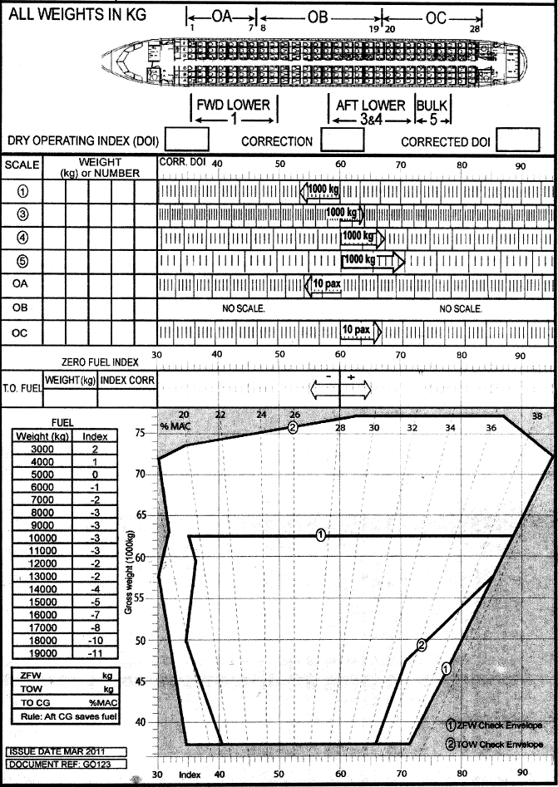
Fáze plánování – výpočet preliminárního trim sheetu
V následujícím kroku bude graficky vyřešen preliminární trim sheet.
Hodnoty, které známe:
Corrected DOW – 57,0
Total in CPT1 – 600 kg,
Total in CPT3 – 600 kg,
Total in CPT4 – 200 kg,
0A – 48,
0B – 46,
0C – 46,
Take off fuel – 10 800kg.
Šipky značí pozici, kam budou známé hodnoty vepsány.

Slide 18
Zapíšeme známé hodnoty na své pozice dle předchozí slidu.
Hodnotu Corrected DOI zaneseme na osu, kam směruje šipka.
Postupujeme po řádcích a zanášíme korekci pro každou známou hodnotu. Korekční šipka uprostřed řádku mi značí směr korekce a délku. Posun o jedno malé pole je korekce o 100kg, posun o jedno velké pole je korekce o 500kg. Pro řádek označený 1, provedeme korekci o 1 velké a 1 malé pole doleva, případně 6 malých doleva. Analogicky pokračujeme s výpočtem dále, je nutné si vždy ověřit směr korekční smyčky. Řádek 5 nemá vepsanou žádnou hodnotu, proto vynecháváme a na řádku není korekce.
Stejným způsobem vyřešíme řádky 0A-0C. Řádek označený 0B a počet cestujících v dané sekci nemá vliv na polohu těžiště v tomto případě. Při grafickém řešení řádku 0A bychom se dostali za levý limit škály, proto řádek vynecháme, vyřešíme první řádek 0C a poté se vrátíme k řešení řádku 0A.
Po vyřešení vedeme kolmici na spodní osu označenou „Index“
Nyní jsme dostali hodnotu Loaded Index for Estimated Zero Fuel Weight, který je 59.
Na levou osu zaneseme hodnotu EZFW – 58 000 kg.
Výsledkem je poloha těžiště v provozní obálce pro EZFW.
57,0
600
600
200
48
46
46
10800
-3

Slide 19
9. Nyní je nutné zjistit polohu těžiště v provozní obálku pro ETOW.
10. Do kolonky Take Off Fuel byla zapsána hodnota 10 800 kg a ve sloupci pod ním zjistíme korekční index. Hodnotu zaokrouhlíme směrem nahoru na 11 000 kg a korekční index -3 je odečten.
11. Korekce bude provedena zde. A grafický výpočet bude modře.
12. Na Indexové ose nalezneme Loaded Index for Estimated Take Off Weight.
13. Na levou (hmotnostní) osu zaneseme vypočítanou hodnotu ETOW.
14. Označený průsečík je poloha těžiště v rámci provozní obálky.
15. Pokud se obě polohy těžiště nachází uvnitř provozní obálky, je výpočet v plánovací fázi ukončen. Ovšem pokud se těžiště nachází mimo provozní obálku, je nutné změnit nakládací instrukce a graficky vyřešit preliminární trim sheet znovu.
57,0
600
600
200
48
46
46
10800
-3

Slide 20
Fáze konečného vyvážení – finální údaje
Passangers
Total | 130
Gender split
Male | 60
Female | 60
Child | 10
Infant
Seating
0A | 40
0B | 50
0C | 40
Baggages
Total | 100
Weight | 1200
Fuel
Block F. | 11500
Taxi F. | 200
Trip F. | 8500
Take Off F. | 11300
Ve fázi konečného vyvážení pracujeme již s finálními hodnotami, které jsou podmíněny vyplněným „loading reportem“ – jak je letadlo fyzicky naloženo na letišti vzletu a hodnotami, které dostaneme po zavření přepážek check-in, které se zavírají 30 minut před plánovaným odletem. Poslední finální hodnoty přicházejí od kapitána letadla, který sdělí finální palivové hmotnosti.
Zde budou finální údaje rozděleny do dvou částí a popsány.
První část „passengers“ obsahuje údaje o celkovém počtu cestujících.
Druhá část „Gender split“ obsahuje údaje o gendrovém rozdělení cestujících, které je důležité pro výpočet celkové hmotnosti cestujících. Nyní opět platí, že každý letecký dopravce může mít jiné údaje o standardních hmotnostech. V řešených příkladech bude uvažováno s:
Male – 80 kg, Female – 70 kg, Child – 35 kg, Infant – 0 kg.
Infant je dítě do 2 let, které nemá nárok na svoje vlastní sedadlo, což je zde zohledněno váhou 0 kg.
Ve třetí části jsou údaje o obsazení sedadel v palubních zónách.
Ve čtvrté části jsou údaje o celkovém počtu zavazadel a jejich celkové hmotnosti. Jednoduchým výpočtem zjistíme hmotnost jednoho zavazadla (12 kg).
V poslední části jsou údaje o finálních hmotnostech paliva.

Slide 21
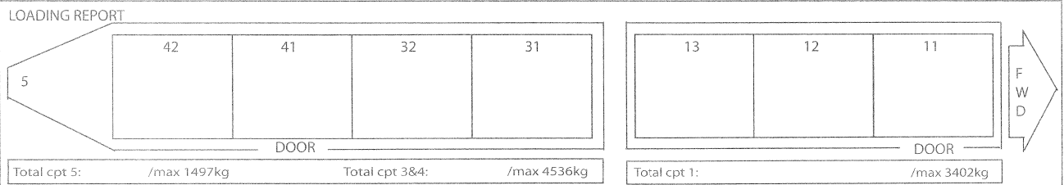
Fáze konečného vyvážení – finální údaje
V níže vyobrazeném loading reportu je vyobrazeno rozložení zavazadel v rámci ložných prostor a celkové hmotnosti.
Tento finální loading report si vytváří každý řešitel sám.
Z obrázku je patrné, že letadlo bylo naloženo tak, jak bylo v plánovací fázi zamýšleno. Hmotnosti pro jednotlivé části ložného prostoru jsou přepočítány pro novou hmotnost jednoho zavazadla a kusový počet je také zohledněn.
Na prvním obrázku je příklad loading reportu z formuláře používaného v praxi.
Loading Report
AFT |  |  |  |  |  |  |  |  |  | FWD
CPT5 |  | CPT42 |  | CPT41 | CPT32 |  | CPT31 |  |  | CPT13 |  | CPT12 |  | CPT11
N |  | N |  | BE20 | BE20 |  | BE20 |  |  | BE20 |  | BE20 |  | N
 |  |  |  | DOOR |  |  |  |  |  |  |  |  |  | DOOR
Total CPT5 |  | Total CPT4 |  | Total CPT3 |  |  |  |  |  |  |  | Total CPT1
0 kg |  | 240 kg |  | 480 kg |  |  |  |  |  |  |  | 480 kg
MAX |  | MAX |  |  |  |  |  |  |  |  |  | MAX
1500 kg |  | 4500 kg |  |  |  |  |  |  |  |  |  | 3400 kg

Slide 22
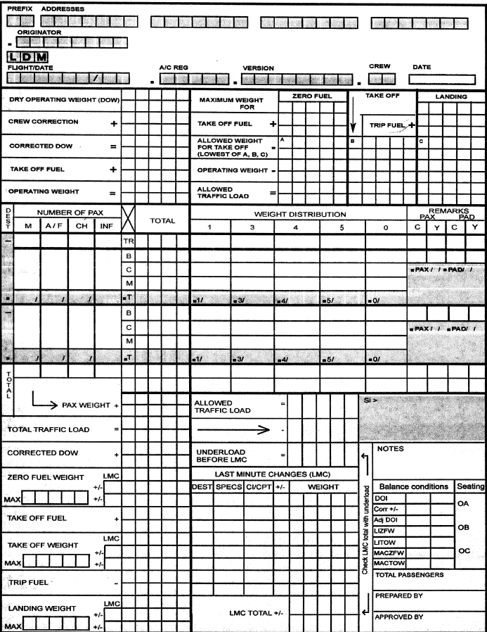
Fáze konečného vyvážení – výpočet load sheetu
V této fázi bude probíhat výpočet load sheetu, což je dokument potřebný pro vzlet. Zde, pro potřeby řešení je vyobrazena pouze jeho půlka, druhou půlku tvoří trim sheet, který bude vyplněn v dalším kroku.
Pro lepší pochopení procesu vyplnění a výpočtů bude loadsheet rozdělen na tři dílčí části, které budou v následujících slidech podrobně vysvětleny.
Kolečkem je označena část, kterou je možné vyplnit až po grafickém vyřešení trim sheetu.
1
2
3

Slide 23
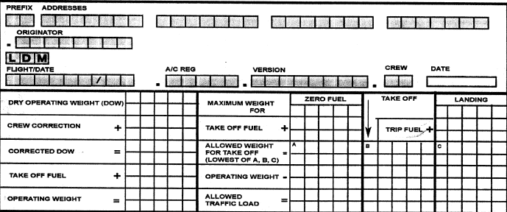
Fáze konečného vyvážení – výpočet load sheetu
V prvním kroku bude vyplněno záhlaví.
Pro vysvětlení:
IA1110/20 – číslo letu/den
E165 – verze paluby letadla – Economy 165 sedadel
Výpočet se řídí stejnými pravidly, např. Operating Weight je součtem Corrected DOW a Take Off Fuel.
Tabulka vpravo se řeší stejným způsobem jako při výpočtu plánovacího formuláře v plánovací fázi.
Tedy vepsáním maximálních hmotností pro ZFW, TOW a LW, přičtením požadovaných hodnot, výběrem minima ze tří hodnot, od minimální hodnoty je odečtená Operating Weight a výsledkem je výpočet Allowed Traffic Load (povolená přepravovaná hmotnost zde cestujících a jejich zavazadel)
IA1110/20
OK-VSB
E165
2/4
20NOV24
45400
0
62500
66000
11300
8000
45400
73800
75500
74000
11300
56700
56700
17100

Slide 24
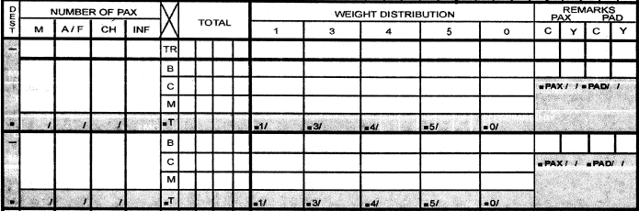
Fáze konečného vyvážení – výpočet load sheetu
V této, druhé, části jsou do load sheetu vypsány údaje o cestujících a údaje z loading reportu.
Zkratky užité v této části jsou: Dest – destination, M – Male, A/F – Adults/Female, Ch – Child, Inf – Infant, TR – Transit, B – Bags, C – Cargo, M – Mail, PAX – passangers, PAD – Passangers Available for Disembarkation (přesouvající se posádka, nebo cestující, kteří mohou být přeloženi na jiný let), T – Total, C – označení pro cestující v třídě Bussiness, Y – označení pro cestující v Economy třídě.
Čísla označují pozici v ložném prostoru. Zde se vyskytuje číslo „0“, které značí palubu letadla. Využívá se, pokud je nějaká pošta, nebo zboží naloženo na palubě společně s cestujícími. Tabulka je dvojitá v případě tranzitního letu. Postup vyplnění se liší od letu z letiště vzletu do cílového letiště a tranzitního letu (let s mezipřistáním např. BRU-AMS-ARN).
ARN
60
60
10
0
1200
480
480
240
0
130
0
0

Slide 25
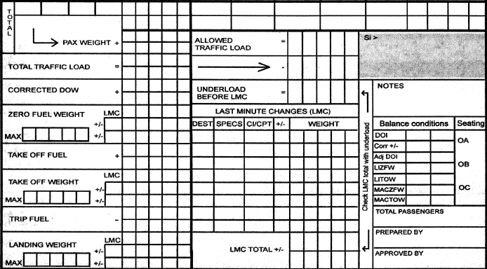
Fáze konečného vyvážení – výpočet load sheetu
Šipky ukazují jaké hodnoty a kam jsou přepsány. Výpočet pokračuje vyčíslením celkové hmotnosti cestujících, která je vyčíslena následovně:
Male: 80 kg * 60 pax = 4800kg;
Female: 70 kg * 60 pax = 3600 kg;
Child: 35 kg * 10 pax = 350 kg;
4800+3600+350=8750 kg.
ARN
60
60
10
0
1200
480
480
240
0
130
0
0
8750

Slide 26
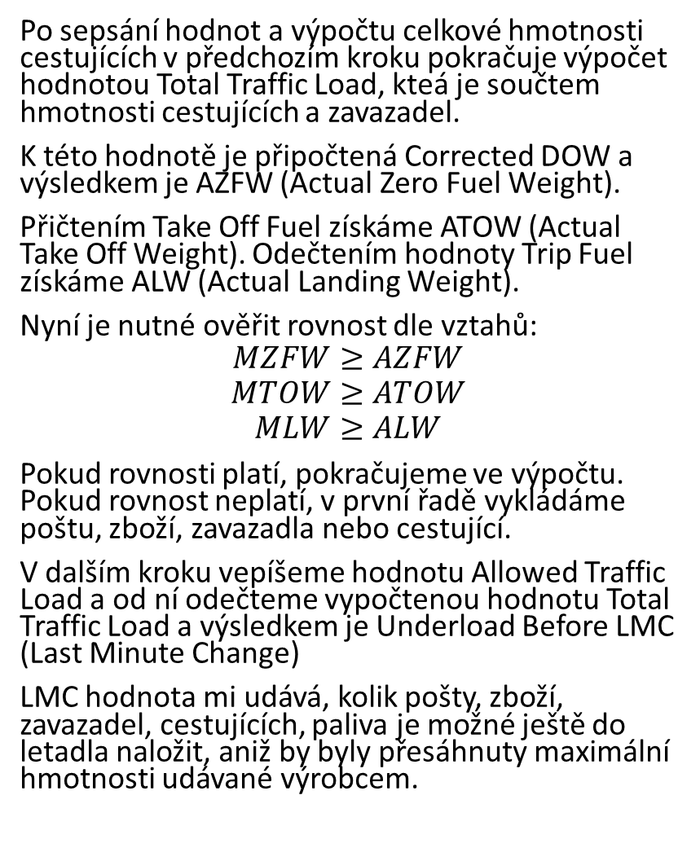
Fáze konečného vyvážení – výpočet load sheetu
Po sepsání hodnot a výpočtu celkové hmotnosti cestujících v předchozím kroku pokračuje výpočet hodnotou Total Traffic Load, kteá je součtem hmotnosti cestujících a zavazadel.
K této hodnotě je připočtená Corrected DOW a výsledkem je AZFW (Actual Zero Fuel Weight).
Přičtením Take Off Fuel získáme ATOW (Actual Take Off Weight). Odečtením hodnoty Trip Fuel získáme ALW (Actual Landing Weight).
Nyní je nutné ověřit rovnost dle vztahů:
$$MZFW≥AZFW$$
$$MTOW≥ATOW$$
$$MLW≥ALW$$
Pokud rovnosti platí, pokračujeme ve výpočtu. Pokud rovnost neplatí, v první řadě vykládáme poštu, zboží, zavazadla nebo cestující.
V dalším kroku vepíšeme hodnotu Allowed Traffic Load a od ní odečteme vypočtenou hodnotu Total Traffic Load a výsledkem je Underload Before LMC (Last Minute Change)
LMC hodnota mi udává, kolik pošty, zboží, zavazadel, cestujících, paliva je možné ještě do letadla naložit, aniž by byly přesáhnuty maximální hmotnosti udávané výrobcem.
60
60
10
0
1200
480
480
240
0
130
0
0
8750
17100
9950
9950
45400
7150
55350
62500
11300
66650
75500
8500
58150
66000

Slide 27
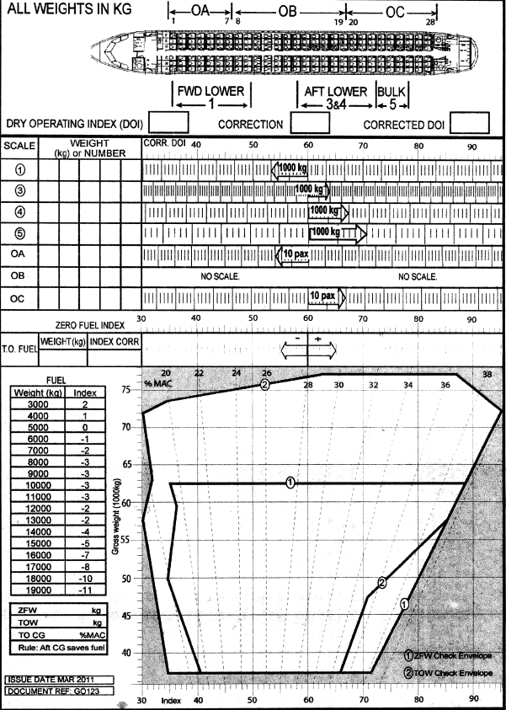
Fáze konečného vyvážení – výpočet trim sheetu
Výpočet probíhá analogicky k výpočtu preliminárního trimsheetu.
Vepsané hodnoty jsou finální, korekční index pro Take Off Fuel je označen červeně.
AZFW a ATOW byly vypočítány v přechozím kroku.
AZFW = 55350 kg,
ATOW = 66650 kg.
Výstupem je LIZFW (Loaded Index for Zero Fuel Weight), LITOW (Loaded Index for Take Off Weight).
LIZFW – 61,
LITOW – 58.
V posledním kroku budou odečteny hodnoty těžiště v provozní obálce. V provozní obálce jsou zaneseny přerušované čáry, které slouží k odečtu těchto hodnot. Pokud průsečík úseček leží mimo přerušovanou čáru, je potřeba udělat rovnoběžku s nejbližší možnou přerušovanou čarou. Zde je to naznačeno červenou přerušovanou úsečkou pouze pro potřeby výpočtu. V dopravní praxi se pouze odečtou hodnot bez naznačení pomocných úseček.
Výstupem jsou dvě hodnoty:
MACZFW (Mean Aerodynamic Cord for Zero Fuel Weight) – poloha těžiště pro hmotnost bez paliva – zde 30%,
MACTOW (Mean Aerodynamic Cord for Zero Fuel Weight) – poloha těžiště pro vzletovou hmotnost – zde 28%.
57
480
480
240
40
50
40
11300
-3

Slide 28
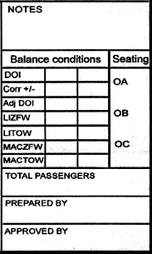
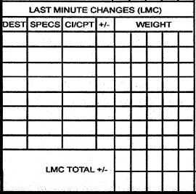
Fáze konečného vyvážení – závěr
V posledním kroku jsou zapsány vypočítané hodnoty do vyobrazené tabulky, která je součástí load sheetu.
Po konci výpočtu je možné, že se může nějaká finální hodnota změnit, např: vystoupení cestujícího a vyložení jeho zavazadla, vyložení zavazadla, zboží, pošty, nebo naopak navýšení počtu cestujících apod.
Tyto změny jsou řešeny pomocí LMC (Last Minute Change) do hmotností ±500kg. Pro potřeby výukových prezentací nebude LMC využito.
57
0
40
57
61
58
50
30
28
40

Slide 29
Fáze konečného vyvážení – závěr
Výpočet je ukončený formálním sepsáním hodnot do šedých polí load sheetu. Informace v šedě označených polích slouží k vytvoření LDM (Loading Message), která je odeslaná na cílové letiště, kde se zaměstnanci mohou připravit na odbavení letu, protože LDM obsahuje informace o letu.
V případě, že by na letu bylo LMC, tak sepsané hodnoty by bylo sníženy, nebo zvýšeny o hmotnostní hodnotu LMC.
ARN
60
60
10
0
1200
480
480
240
0
130
0
0
60
60
10
0
1200
480
480
240
0
130
0
0

Slide 30
Vstupní údaje – příklad 2
Předběžné údaje
Data o letu
Číslo letu | IA2121
Routing | PRG-BCN
A/C typ | A320
A/C rego | OK-POR
Crew | 2/4
Pantry | S
Data o letadle
DOW | 45000 kg
DOI | 60,0
MZFW | 62500 kg
MTOW | 75500 kg
MLW | 66000 kg
Kapacita A/C | 165PAX
Kapacita sedadlových zón | 0A | 57
 | 0B | 54
 | 0C | 54
Data o cestujících
Booked PAX | 160
Hmotnost 1PAX | 80 kg
Bags | 1,1ks/pax
Bags weight | 12 kg/ks
Další údaje
Cargo | 500 kg
Mail | 200 kg
Fuel Figures
Block Fuel | 12 000kg
Taxi Fuel | 200 kg
Trip Fuel | 9 000 kg
Take Off Fuel | 11 800 kg
Příklad 2 nebude již detailně vysvětlován, bude zde přidána pošta a zboží.
Úkoly:
Výpočet plánovacího formuláře,
Příprava nakládacích instrukcí,
Výpočet preliminárního trim sheetu,
Kontrola finálních údajů,
Vytvoření loading reportu,
Výpočet load sheetu,
Grafické řešení trim sheetu,
Závěr

Slide 31
Fáze plánování – výpočet plánovacího formuláře
 |  | Flight | IA2121 | Crew | 2/4 | Routing | PRG-BCN | Pantry | S | A/C Registration |  | OK-POR
 |  | Dry Operating Weigh and Index |  |  |  |  | 45000 |  | DOI | 60,0
 |  | Correction FC |  |  |  |  | 0 |  |  | 0
 |  | Correction CC |  |  |  |  | 0 |  |  | 0
 |  | Correction water |  |  |  |  | 0 |  |  | 0
 |  | Corrected DOW and DOI |  |  |  |  | 45000 |  |  | 60,0
 |  | PAX | 160 | Adults | 80 | kg | + | 12800 |  |  |  | MZFW | 62500
 |  | BAGS | 176 | Bags | 12 | kg | + | 2112 |  |  |  | MTOW | 75500
 |  | Cargo |  | 500 |  | kg | + | 500 |  |  |  | MLW | 66000
 |  | Mail |  | 200 |  | kg | + | 200
 |  | Estimated Traffic Load |  |  |  |  | = | 15612 |  |  |  | Block Fuel |  | 12 000
 |  | Corrected DOW |  |  |  |  | + | 45000 |  |  |  | Taxi Fuel |  | 200
 |  | Estimated Zero Fuel Weight |  |  |  |  | = | 60612 |  |  |  | Trip Fuel |  | 9000
 |  | Minimum Take Off Fuel |  |  |  |  | + | 11800 |  |  |  | Min Take Off Fuel |  | 11 800
 |  | Estimated Take Off Weight |  |  |  |  | = | 72412
 |  |  |  |  |  | Maximum Weights For |  |  | Zero Fuel |  | Take Off |  | Landing
 |  |  |  |  |  |  |  |  | 62500 |  | 75500 |  | 66000
 |  |  |  |  |  | Take Off Fuel |  | + | 11800 |  |  |  | 9000 |  | + | Trip Fuel
 | Corrected DOW |  |  | 45000 |  | Allowed Weight For Take Off (choose lowest a,b,c) |  |  | a |  | b |  | c
 |  |  |  |  |  |  |  |  | 74300 |  | 75500 |  | 75000
 | Take Off Fuel |  | + | 11800 |  | Operating Weight |  | - | 56800
 | Operating Weight |  | = | 56800 |  | Allowed Traffic Load |  | = | 17500
Lowest of b,c |  |  |  | 75000 |  |  |  | 0A | 0B | 0C | Total
EZFW |  |  | - | 60612 |  |  | Seats | 57 | 54 | 54 | 165
Allowed Take Off Fuel |  |  | = | 14388 |  |  | PAX | 55 | 52 | 53 | 160
 |  |  |  |  |  |  | Index obsazenosti |  |  | 0,969697
Výpočet probíhá stejně jako u příkladu 1, přidání zboží a pošty je označené kolečkem a ve výpočtech zohledněné.
V zadání je napsáno, že připadá 1,1 zavazadla na cestujícího, proto výpočet pro celkový počet zavazadel probíhá následovně:
160PAX*1,1Bags/PAX=
176Bags

Slide 32
Fáze plánování – příprava nakládacích instrukcí
Příprava nakládacích instrukcí je vyobrazena níže. Po aplikaci výše zmíněných pravidel je pošta a zboží naplánováno do CP13 a CPT12, protože se první nakládá přední ložný prostor a ložení je naplánováno do části nejdále od dveří do ložného prostoru. Zatížení jednotlivých částí ložného prostoru je spočítáno níže.
Označení:
M. – Mail,
C. – Cargo,
BE – Bags Economy
 |  |  |  |  | Station |  | PRG | Destination |  | BCN | A/C registration |  | OK-POR
 |  |  |  |  | Flight |  |  | IA2121 | Date |  |  | 20NOV24
DEPARTURE
AFT |  |  |  |  |  |  |  |  |  |  | FWD
CPT5 |  | CPT42 |  | CPT41 |  | CPT32 |  | CPT31 |  |  | CPT13 |  | CPT12 |  | CPT11
BE15 |  | BE35 |  | BE36 |  | BE35 |  | BE35 |  |  | M.200 C.250 |  | C.250 BE10 |  | BE10
 |  |  |  | DOOR |  |  |  |  |  |  |  |  |  |  | DOOR
Total CPT5 |  | Total CPT4 |  | Total CPT3 |  |  |  |  |  |  |  |  | Total CPT1
180 kg |  | 852 kg |  | 840 kg |  |  |  |  |  |  |  |  | 940 kg
MAX |  | MAX |  |  |  |  |  |  |  |  |  |  | MAX
1500 kg |  | 4500 kg |  |  |  |  |  |  |  |  |  |  | 3400 kg

Slide 33
Fáze plánování – výpočet preliminárního trim sheetu
Výpočet preliminárního trim sheetu k ověření, že plánovaná poloha těžiště se nachází uvnitř provozní obálky.
Z grafického řešení je patrné, že letadlo není přetížené a náklad je rovnoměrně rozložený.
60,0
940
840
852
180
55
52
52
11800
-2
ETOW
EZFW

Slide 34
Fáze konečného vyvážení – finální údaje
Finální údaje jsou následující pro příklad 2.
Jednoduchým výpočtem zjistíme, že hmotnost jednoho zavazadla je 10 kg.
Finální hodnoty
Passangers
Total | 155
Gender split
Male | 70
Female | 70
Child | 15
Infant | 0
Seating
0A | 51
0B | 52
0C | 52
Baggages
Total | 160
Weight | 1600
Cargo
Total | 500
Mail
Total | 200
Fuel
Block F. | 12500
Taxi F. | 200
Trip F. | 9500
Take Off F. | 12300

Slide 35
Fáze konečného vyvážení – finální údaje
Vyplněný loading report je vyobrazený níže. Tento loading report si vytváří řešitel sám. Finální hmotnosti pro ložné prostory jsou znovu vypočteny pro nový hmotnostní průměr pro jedno zavazadlo.
Loading Report
AFT |  |  |  |  |  |  |  |  |  | FWD
CPT5 |  | CPT42 |  | CPT41 | CPT32 |  | CPT31 |  |  | CPT13 |  | CPT12 |  | CPT11
BE17 |  | BE48 |  | BE35 | BE20 |  | BE20 |  |  | M.200 C.250 |  | C.250 BE10 |  | BE10
 |  |  |  | DOOR |  |  |  |  |  |  |  |  |  | DOOR
Total CPT5 |  | Total CPT4 |  | Total CPT3 |  |  |  |  |  |  |  | Total CPT1
170 kg |  | 830 kg |  | 400 kg |  |  |  |  |  |  |  | 900 kg
MAX |  | MAX |  |  |  |  |  |  |  |  |  | MAX
1500 kg |  | 4500 kg |  |  |  |  |  |  |  |  |  | 3400 kg

Slide 36
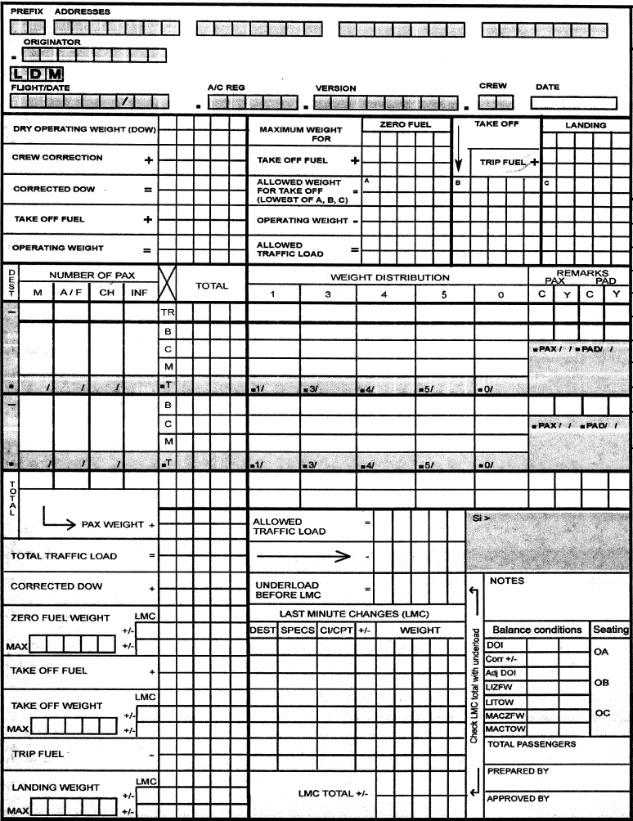
Fáze konečného vyvážení – výpočet load sheetu
V této části výpočtu nebude load sheet dělený na části, výpočet probíhá stejně jako v příkladu 1.
Výpočet celkové hmotnosti cestujících:
(70*80)+(70*70)+(15*35)=2300 kg
Pošta a zboží zohledněny zde
IA2121/20
OK-POR
E165
2/4
20NOV24
45000
62500
66000
0
12300
9500
45000
74800
75500
75500
12300
57300
57300
17500
BCN
70
70
15
0
1600
200
400
830
170
0
155
0
0
500
500
200
200
70
70
35
0
2300
900
400
830
170
0
155
0
0
11025
17500
13325
13325
45000
4175
58325
62500
12300
70625
75500
9500
61125
66000

Slide 37
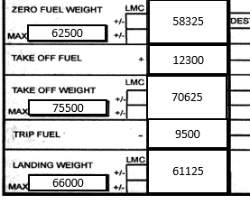
Fáze konečného vyvážení – výpočet trim sheetu
Grafické řešení trimsheetu proběhl stejně jako v přechozích případech.
Odečtené hodnoty:
LIZFW: 68,
LITOW: 66,
MACZFW: 33,
MACTOW:30,5.
60,0
900
400
830
170
51
52
52
12300
-2
AZFW
ATOW

Slide 38
Fáze konečného vyvážení – závěr
Závěr výpočtu je znázorněný na přiloženém obrázku.
LMC se zde nevyskytuje.
IA2121/20
OK-POR
E165
2/4
20NOV24
45000
62500
66000
0
12300
9500
45000
74800
75500
75500
12300
57300
57300
17500
BCN
70
70
15
0
1600
200
400
830
170
0
155
0
0
500
500
70
70
15
0
200
200
0
155
0
0
2300
900
400
830
170
70
70
35
0
2300
900
400
830
170
0
155
0
0
11025
17500
13325
13325
45000
4175
58325
62500
60,0
12300
0
51
60,0
70625
68
52
66
75500
33
52
9500
30,5
155
61125
66000

Slide 39
Děkuji za pozornost
Ing. Jakub Cíleček
jakub.cilecek@vsb.cz
Toto dílo je licencováno pod CC BY 4.0
O
NPO_VŠB-TUO_MSMT-16605/2022

